Slide 1
... O seu parceiro confiável em software e hardware de centragem por vídeo, por mais de 25 anos!
Notes:
Eu sou a Olga da empresa LensGO e estou aqui hoje ajudando a visuSolution a divulgar o seus sistema de mediçao.
Temos conosco o CEO, o Sr. Maik ZWICK que nao fala português algumas palavras em português. “Bom dia , tudo bem?”
visuSolution é uma empresa alemã situada a uns 100 km de Berlim.
Especializada em sistemas de medição
Tem uns 30funcionários, engenheiros todos especializados e com alto conhecimento

Slide 2
Nossos clientes
Mais de 15.000 clientes satisfeitos!
Principais fabricantes de lentes
Filiais e Sucursais
Óticas
Marca conhecida mundialmente !
Notes:
Mundialmente conhecida, a visuSolution também já tem seus clientes no Brasil, nomeadamente a HOYA.
Saliento que na Europa a HOYA tem EXCUSIVIDADE para o nosso Visureal

Slide 3
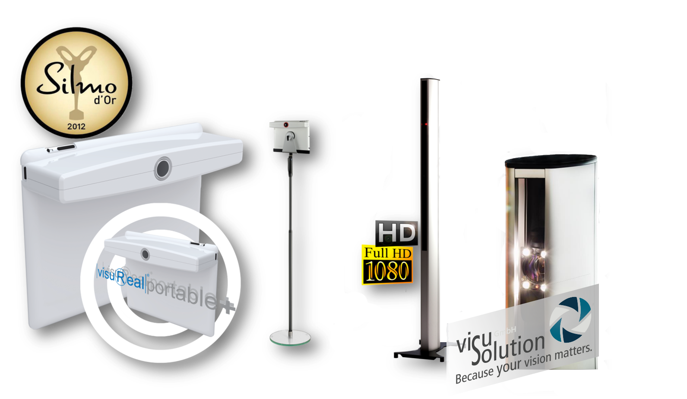
Gama de produtos
Notes:
- Gama ampla de dispositivos de medição
- Tanto portáteis como fixos
- Sistemas desenvolvidos na Alemanha; MADE IN GERMANY
Os sistemas VISUREAL®, CENTRAGEM POR VIDEO:
1. São fáceis de usar, e em poucos minutos determinam todas as medidas que precisamos com alta precisão
2. Fornece todos os dados para produzir lentes individuais e feito à medida
3. Erros de medida são quase impossíveis
4. Melhor adatação às lentes, logo satisfação do cliente.
5. Aumento da venda de lentes Freeform individuais ; alto rendimento para os Laboratórios e as Óticas.
O sistema VisuReal® portátil ganhou na segunda maior feira óptica no mundo, em Paris, o prêmio "Silmo d'Or", o maior prêmio nesta indústria em tecnologia.

Slide 4
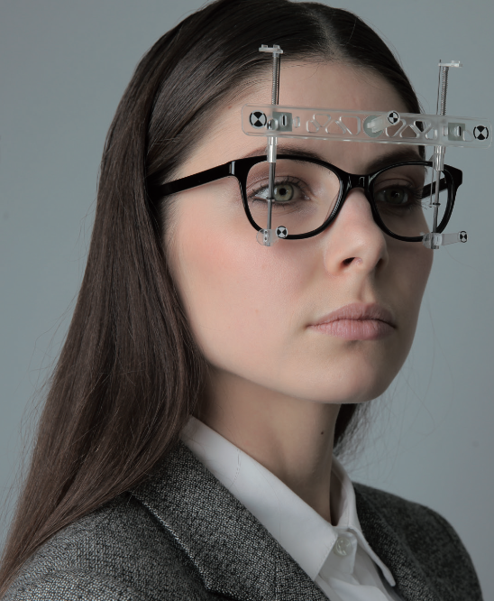
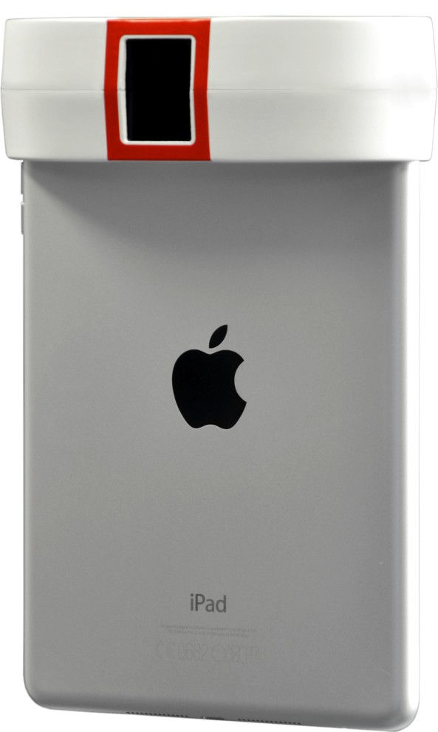
VISUREAL® PRO
VisuReal PRO – Imagem de Prestigio, de Tecnologia Avançada, de Segurança
na compra de um produto de valor agregado para o ótico e cliente final
Notes:
Apresentação física do iPAD e dos dois componentes
O sistema portátil VisuReal PRO é composto pelas seguintes partes:
1. O sistema óptico
2. Haste de Centragem
3. Software VisuReal portátil
4. iPad

Slide 5
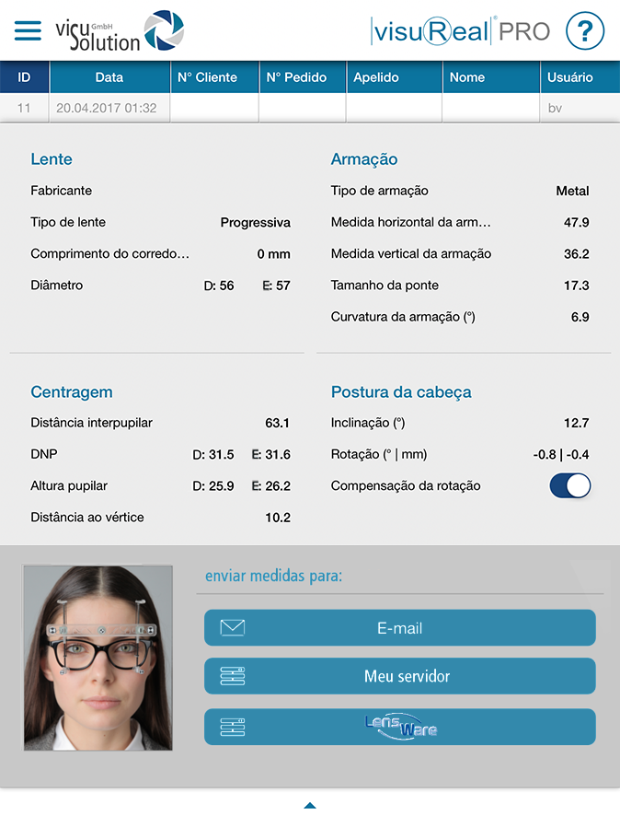
VISUREAL® PRO
Alta Tecnologia desde a Ótica
até ao Laboratório
Fácil manuseio
Cálculo automático e rápido
Medidas com precisão
Optimização do processo
complexo de medição
Transmissão digital de dados,
com rapidez e sem erros para o
laboratório
Notes:
Selbsterklärend / Auto-explicativo.
Agora nós vamos juntos fazer uma medição, para que eu possa mostrar-lhe como é fácil.
1. Primeiro ajuste da armação de forma correta (adaptado)
3. Conecte a haste de centragem, exatamente no meio da armação
4. Distância do iPad e o cliente deve ser de 1 metro
5. Primeiro a imagem de frente
6. Segundo a imagem lateral
7. Agora vamos obter os valores de centragem.
8. Podemos verificar a precisão/exatidão desses dados e caso necessário podemos recalcular.
9. Podemos guardar estes dados no servidor e/ou enviar por e-mail e/ou enviar para o sistema LW que vai comunicar com o programa FREEFORM
Com o VisuReal Sistema portátil obtemos os seguintes Valores de Centralização:
DNP = distância naso-pupilar
- Angulo pantoscopico/
DNP olho direito e esquerdo
Altura olho direito e esquerdo
Distância vértice
Distância interpupilar
Curvatura da armação
Tamanho da lente
Rotação da cabeça
Diâmetro das lentes
Ponte
- Medida horizontal da armação
- Medida vertical da armação
- Mínimo tamanho do corredor progressivo

Slide 6
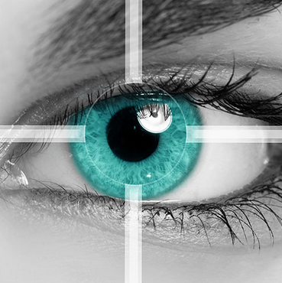
Qual é o efeito desses valores ?
Cliente final satisfeito
Óculos individuais para o seu cliente
Cálculos de lentes optimizados
Adaptação rápida às multifocais
Conforto visual excepcional
Lentes finas e mais leve
Bordas finas
Propriedades ópticas perfeitas
Óculos com lentes de alta qualidade
Notes:
Qual e o efeito desse valores:
✓ Conforto visual excepcional com mais do que 99% dos clientes com lentes multifocais.
✓ Óculos individuais como seu cliente
✓ Cada óculos com o mesmo resultado

Slide 7
Seja o líder tecnológico e torne-se o mais eficiente
Encontre-nos no final do seminário
ou
na ABIOPTICA C4 Rua A5
OBRIGADO !

